Slide 1
广 告 投 放 方 案

Slide 2
1
德州市概况
2
市场形势分析
投放
分析
报告
3
广告投放的目的
4
广告媒体的投放方式
5
费用预算及效果评估

Slide 3
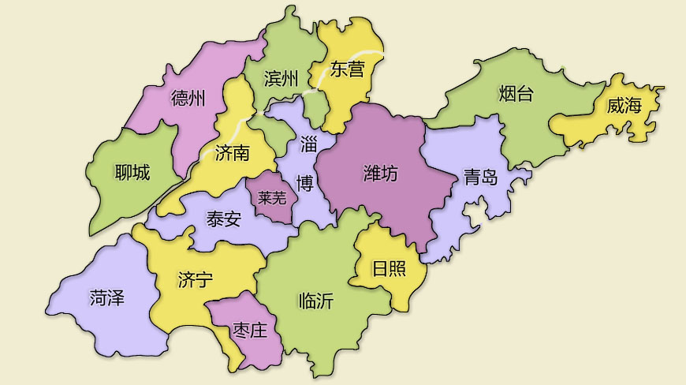
一、德州市概况
德州市地处鲁东北，临河北，位于华北、华东两大经济区连结带和环渤海经济圈、黄河三角洲以及“大京九”经济开发带交汇区内。总面积10356平方公里，2008年末全市户籍总人口564.19万人。
德州市辖德城区、乐陵市、禹城市和齐河、平原、夏津、武城、陵县、临邑、宁津、庆云，下辖131个乡、镇、办事处。

Slide 4
二、市场形势分析
占有率分析
2011年德州市场小康上量迅速，市场占有率上升。连续好几个月超越长安，自4月份开始长安占有率才逐步好转，在5月份从新回到第二位，但与五菱差距仍然较大。
七月份开始，公安部车辆登记系统升级，无法获取上户基础数据。

Slide 5
德州市容量分析

Slide 6
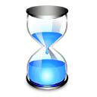

三、广告投放的目的
在提高长安知名度及美誉度的同时，改变消费者态度，提升市场店有率
以沟通为目的，向目标消费者进行告知、诱导和说服，向消费者提供汽车购买的刺激，促成购买

Slide 7
四、广告媒体的投放方式
为了使广告效果最大化，决定采用媒体组合的方式进行投放。
★瞬间媒体与长效媒体的组合
使广告能有效停留在潜在顾客的记忆里，广告投放期的安排除了瞬间媒 体
外还要搭配长效媒体，以长效媒体串联整个投放计划，使广告在潜在顾客的记
忆中不致于中断
瞬间媒体
长效媒体
电视广告、游走字幕及电台广告宣传
报纸、杂志、车厢、楼宇、广告牌等

Slide 8
广告组合（上）
报纸广告
广播广告
围绕“金牛进万家及四季度促销活动”制作平面广告创意
围绕“金牛进万家及四季度促销活动”20秒广播广告创意
选择齐鲁晚报的1/4版及县乡小报，同时产品宣传软文配合投放，每月两期
选择德州广播电台覆盖全市，每天10次广告播放
投放期限一季度
投放期限一个月
8

Slide 9
广告组合（下）
墙体广告
公交广告
围绕“好长安 亲情服务进万家”制作公交车身广告创意
围绕“金牛进万家及四季度促销活动”制作平面广告创意
选择德州县、乡级交通干道为广告投放媒介
选择县-乡公交线路为广告投放媒体
投放期限建议为半年
投放期限建议为半年
---长达半年的多媒体、高密度广告投放对提升长安品牌形象和产品宣传将起到聚焦轰炸效果。
9

Slide 10
广告媒体组合的优势
重复效应：消费者接触广告次数越多，对产品的注意度、记忆度、认知度就越高，产品知名度也越高
覆盖效应：媒体组合运用可增加广告传播的广度，广告覆盖面越大，产品知名度就越高
互补效应：由于不同媒体各有利弊，因此媒体组合能取长补短，相得益彰

Slide 11
五、费用预算及效果评估
---长达半年的多媒体、高密度广告投放对提升长安品牌形象和产品宣传将起到聚焦轰炸效果，预计费用12.84万元。
类别 | 用途 | 日 期 | 主题 | 名称 | 覆盖范围 | 规格 | 位置 | 折扣 | 结算单价(元) | 数量 | 总额（元） | 备注
媒体发布 | 报纸硬广 | 2011年10月28日 2011年11月18日2011年12月16日 | 长安汽车四季度促销 | 齐鲁晚报 | 德州市 | 四分之一版 | 德州版 | 0.7 | 3500 | 3 | 10500
 |  | 2011年11月7日 2011年11月21日 2011年12月5日 2011年12月19日 | 长安汽车四季度促销/金牛星宣传 | 祥瑞广告 | 德州市及下县 | 二分之一版 | 普通版 | 0.85 | 2500 | 4 | 10000
 |  | 2011年10月26日2011年11月11日 2011年12月8日2011年12月19日 | 长安汽车四季度促销/金牛星宣传 | 商务信息 | 庆云县 | 半版 | 普通版 | 0.67 | 1000 | 4 | 4000
 |  | 2011年10月26日2011年11月11日 2011年12月8日2011年12月19日 | 长安汽车二季度促销/金牛星宣传 | 金点子 | 乐陵市 | 半版 | 普通版 | 0.67 | 1000 | 4 | 4000
 |  | 2011年10月26日2011年11月11日 2011年12月8日2011年12月19日 | 长安汽车二季度促销/金牛星宣传 | 任我行 | 临邑县 | 半版 | 普通版 | 0.54 | 800 | 4 | 3200
 | 媒体合计(不含税)： |  | 31700 |  | 税费： | 5389.0 | 总计（含税）： | 37089.0

Slide 12
类别 | 结构/用途 | 日 期 | 主题 | 名称 | 覆盖范围 | 规格 | 位置 | 折扣 | 结算单价(元) | 数量 | 总额（元） | 备注
媒体类型 | 电台 | 2011年11月10日至2011年12月10日 | 长安汽车四季度促销/金牛星宣传 | 德州电台 | 德州市 | 20秒（一天10次） | 交通音乐之声 |  | 40元/天 | 300 | 12000
 | LED显示屏 | 2011年11月1日至2011年12月20日 | 长安汽车四季度促销/金牛星宣传 | 出租车LED屏广告 | 德州市及下县 | 20个字（150辆车） | 德州市出租车 |  | 120元/天 | 50 | 6000
 | 墙体广告 | 2011年11月1日至2012年2月1日 | 长安汽车四季度促销/金牛星宣传 | 墙体广告 | 德州市及下县 | 2m*3m | 德州市及下县 |  | 180元/块 | 300（6个乡镇，每个乡镇） | 54000
 | 电子屏 | 2011年11月1日至2012年2月1日 | 长安汽车四季度促销/金牛星宣传 | 中心广场电子屏 | 德州市 | 20秒（一天20次） | 德州市 |  | 20元/天 | 30天 | 6000
 | 媒体合计(不含税)： |  | 78000 |  | 税费： | 13260.0 | 总计（含税）： | 91260.0

Slide 13
效果评估：
---通过多媒体、高密度的广告轰炸，对长安品牌形象和产品宣传将有很大的提升，通过广告宣传改变消费者态度、引导消费者选购长安汽车，提升销量，市场占有率达到35%。
12月
11月
12年1月
市场占有率目标30%
28%
26%
24%

